Slide 1
第 五 章
地面和大气中的辐射过程
大气科学学院本科课程
Notes:
简要回顾前四章内容，及特点。介绍第二篇部分。

Slide 2
大气辐射学
第五章 地面和大气中的辐射过程
研究辐射能在地球-大气系统内传输和转换的规律，属大气物理学的一个重要分支。
是天气学、气候学、动力气象学、应用气象学、大气化学和大气遥感等学科的理论基础之一。

Slide 3
本章的重要性
第五章 地面和大气中的辐射过程
辐射能是地球大气的基本能量来源。
辐射传输规律是大气遥感的理论基础。
数值天气预报模式中需定量化大气辐射过程。
气候问题——辐射强迫。

Slide 4
第五章 地面和大气中的辐射过程
本章的重点
描述辐射场的物理量及辐射的基本规律；
太阳辐射和地球辐射的特征及差异；
地球和太阳辐射在大气中的传输；
地-气系统的辐射平衡。

Slide 5
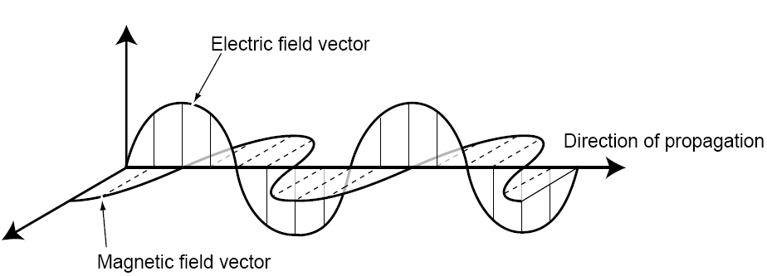
5.1 辐射的基本概念
  自然界的一切物体都时刻不停地以电磁波的形式向四周放射能量，同时也接收来自周围的电磁波，这种能量传递的方式称为辐射。
  以这种方式传递的能量，称为辐射能。
  以横波形式在空间传播，速度即光速, c= 3.0×10⁸ m/s。

Slide 6
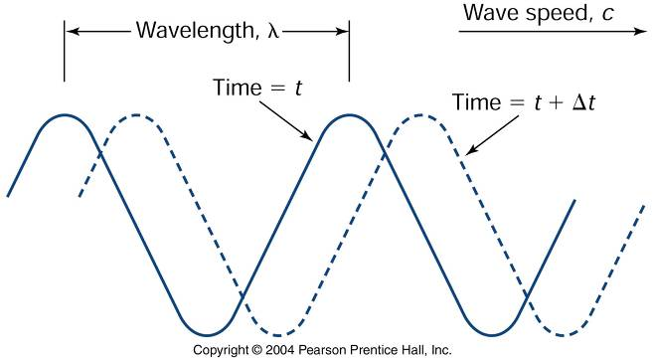
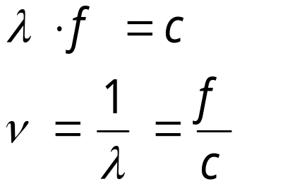
电磁波谱：不同波长或频率的电磁波有不同的物理特性，因此可以用波长和频率来区分电磁辐射，并给以不同的名称，称为电磁波谱。
一、电磁辐射

Slide 7
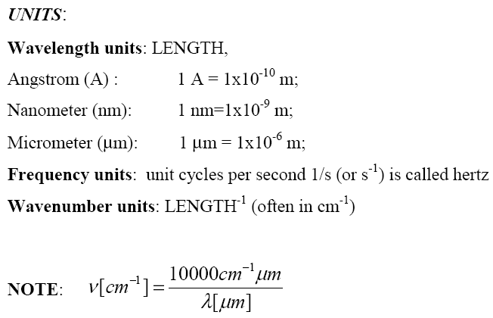
一、电磁辐射
描述电磁波谱的单位

Slide 8
一、电磁辐射
  紫外线：
    uv-A： 0.315-0.400 微米
    uv-B： 0.280-0.315 微米
    uv-C： 0.150-0.280 微米
  可见光： 0.40-0.76 微米
  红外线：
    近红外： 0.7-2.5 微米
    远红外： 2.5-1000 微米
  微波： 1 毫米到0.3 米
  无线电波： 0.3米以上可达几千米

Slide 9

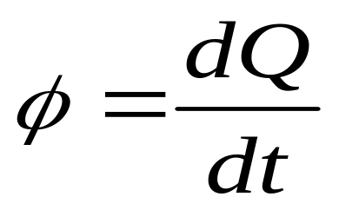
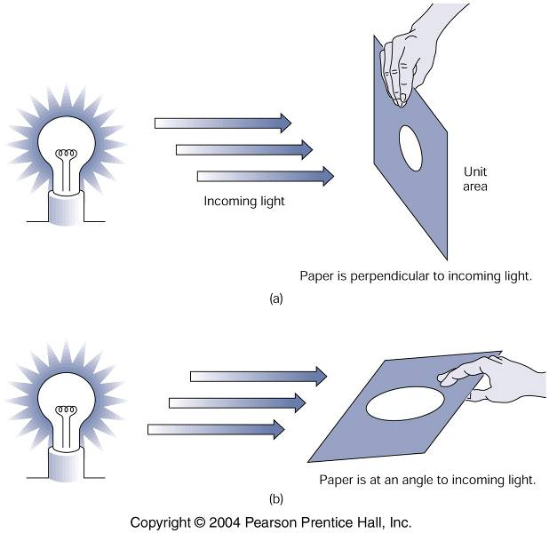
二、描述辐射场的物理量
1. 辐射通量Φ（Radiant Flux）
定义：单位时间通过某一平面的辐射能，也称辐射功率，单位为J/s。
也可指单位时间内某个表面发射或接收的辐射能。
（Q：辐射能）

Slide 10
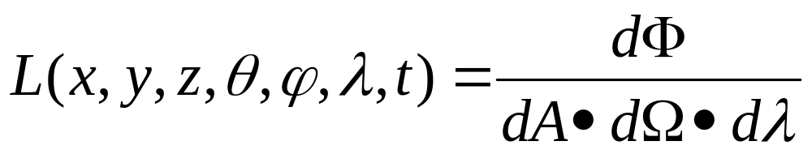
二、描述辐射场的物理量
2.辐亮度 L（Radiance）
定义：辐射传输方向上的单位球面角内，通过垂直于该方向单位面积，单位波长间隔的辐射通量为 L（x，y，z，ϴ，Φ，λ，t）。
辐亮度表示辐射场内任一点在任一方向上、任一波长处辐射的强弱程度。
Notes:
考察辐亮度的物理意义的理解程度。

Slide 11
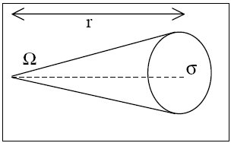
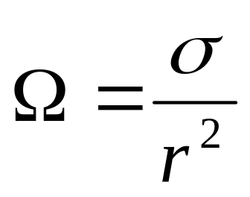
二、描述辐射场的物理量
立体角：锥体所拦截的球面积σ与半径r的平方之比，
单位为球面度（sr: Steradian）。

Slide 12
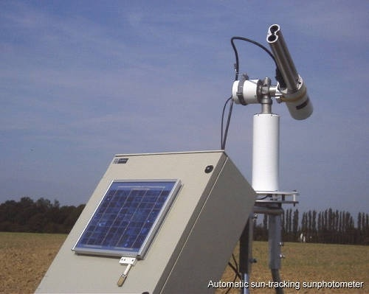
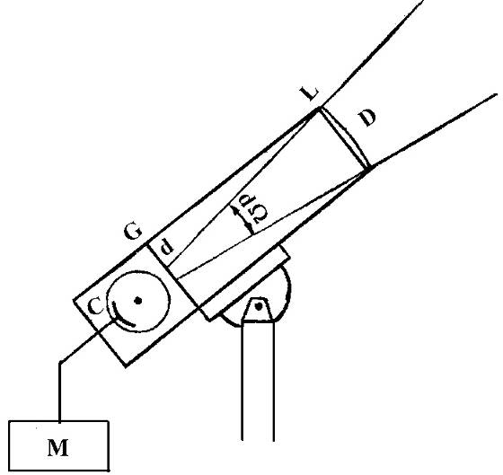
全自动太阳分光光度计 CE-318： 高精度野外太阳和天空辐射测量仪器，具有易携带安装，自动瞄准，太阳能供电，可自动传输数据等特点。主要用于测量太阳和天空在可见光和近红外的不同波段、不同方向、不同时间的辐射亮度，来推算大气气溶胶，水汽，臭氧 等成分的特性。

Slide 13
各向同性
  辐亮度L与观测方向（ϴ , φ ） 无关（L是观测方向的函数－各向异性）
均匀辐射
  L与观测位置（x, y, z） 无关（ L是观测位置的函数－非均匀辐射）
定常辐射
  L与时间t无关（ L是时间t的函数－非定常辐射）

Slide 14
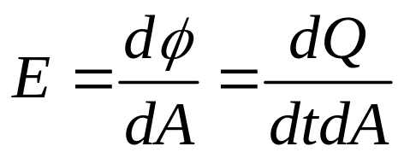
二、描述辐射场的物理量
3.辐射通量密度E (radiant flux density)
  定义：辐射场内任一点处通过单位面积的辐射功率，单位为W/m²。
  表示面元接受的E时，又称辐照度（irradiance）
  表示从物体表面发射出的F，又称辐出度、辐射度、辐射能力（emittance）。

Slide 15
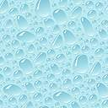
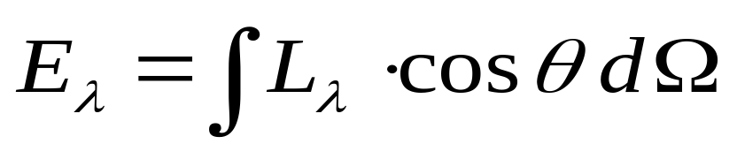
辐射通量密度E与辐亮度L的关系
设通过某一空间平面的某一波段的辐射通量密度为E_{λ}，则其可认为是从各个方向射来的辐亮度在法线方向分量的累加，即：
( ϴ：辐亮度方向与平面法线之间的交角)

Slide 16
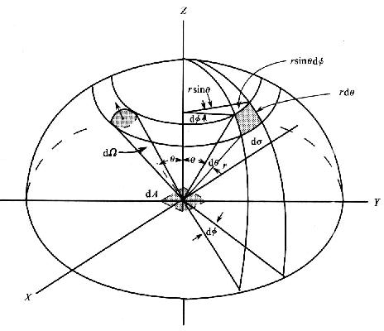
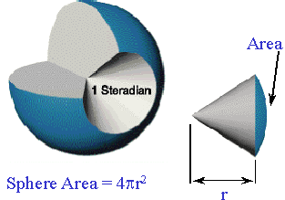
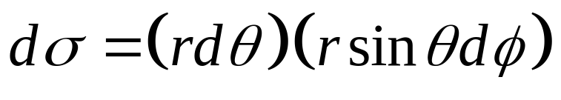
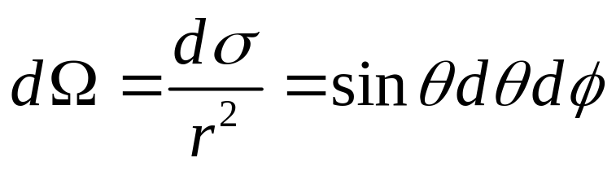

Slide 17
净辐射通量密度或净辐照度
  计算水平面上的辐射通量密度，分别对从上半球和下半球
  入射辐射的垂直分量进行积分:
0 - π/2
θ
上端
τ=0
下端
τ=τ1
π/2- π

Slide 18
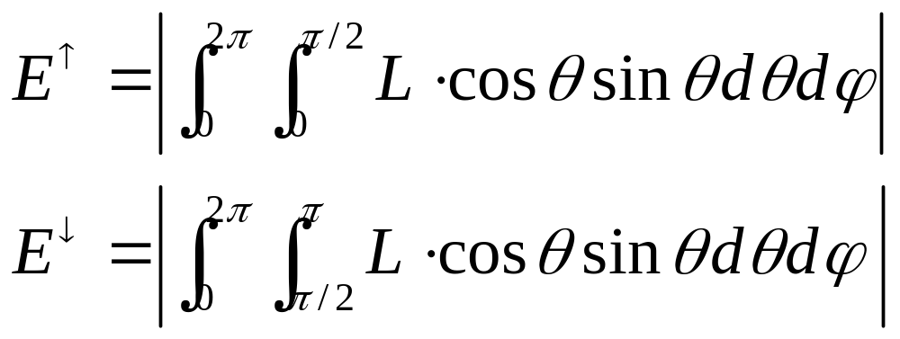
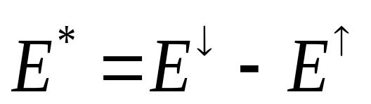
净辐射通量密度或净辐照度
  净辐照度:
Notes:
辐射通量密度与净辐射通量密度有何关系？

Slide 19
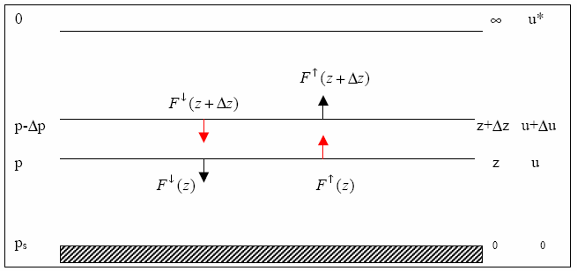
净辐射通量密度或净辐照度
净辐射通量密度或净辐照度辐射能收支为正：气层温度升高；
反之降温。

Slide 20

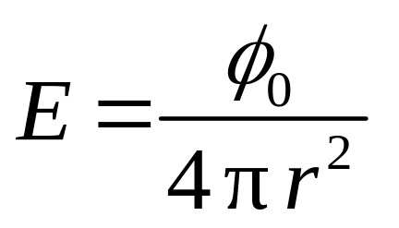
4. 辐射源
辐射源：往外发射辐射的物体。
点辐射源（即其几何尺度可被忽略）
  假设点源向四周发射是均匀的，发射辐射的功率为 ，以点源为中心画一个半径为r的球面，则通过球表面的辐照度为
  点源的辐照度（或辐射通量密度）将随r ²减小。
  通过此球面的辐射通量如何？

Slide 21
平行光
  当光源的距离足够远时，所有来自该光源的辐射传输方向可以认为是相互平行的，这种辐射常被称为平行辐射(或平行光)。
  平行辐射的特点：在不考虑吸收和散射等因素时，平行光的辐射通量密度应当是常数，即在任何位置上设置一个和辐射传输方向相垂直的平面，通过这平面的辐射通量密度都应当是一个常数。

Slide 22
太阳光
  大气辐射中，常把来自太阳的直接辐射看作平行光。
  因为地球离太阳的距离为1.5×10⁸ km，而大气辐射学中讨论的最大尺度是地球半径的尺度，即6371 km。
  在这样一个范围中，太阳辐射的强度仅变化[(1.5×10⁸ +6371)/ 1.5×10⁸]² = 1.000084。因此把太阳辐射当作平行光，其辐照度不随距离变化是合理的。

Slide 23
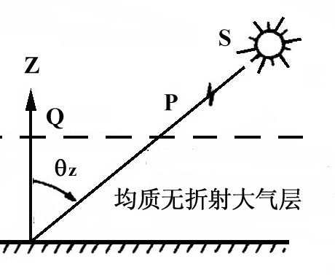
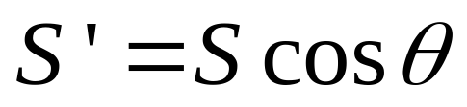
到达地面的太阳辐射
  对平行辐射，由于辐射能是在同一个方向传播，射线所张的立体角为零，此时辐亮度的概念不再适用。
  这种情况下，只需要知道平行辐射的方向和辐射通量密度即可。
  例如，地面接收的太阳辐射通量密度
（S为与日光垂直平面上的太阳积分辐照度）

Slide 24
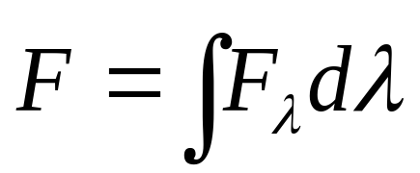

面辐射源
  特点：它可以向2π立体角中发射辐射能。
  对平面平行大气：水平方向的辐射分量都是相同的，它们对局地能量平衡不起作用。因此只关心垂直方向的辐射通量密度。
  辐出度：通过单位面积在面源的法线方向射出的能量，以F表示
为谱（或单色、分光）辐出度

Slide 25
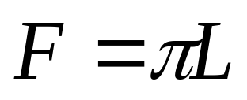
朗伯体
  定义：辐射强度不随方向变化的面辐射源。
  如：黑体、太阳、陆地表面…
  例5.1 朗伯定律

Slide 26
完

